Slide 1
如何书写大学生职业生涯规划书

Slide 2
大学生职业生涯规划书
逻辑结构
知己
确定生涯发展路线
抉择
知彼
确定生涯发展目标
分解目标
专业/方向
考研
大学毕业时的选择
进入什么样的组织
从事什么样的职业
就业
组织和职业对人员的要求
大学期间如何达到该要求
（合理规划，坚持执行）

Slide 3
大学生职业生涯规划书
三大部分：封面、正文、结束语
（一）封面
简朴、大方为原则
学院、班级、姓名、班级排序号、学号

Slide 4
大学生职业生涯规划书
（二）正文
主要由以下几个部分构成：引言、自我认知、职业认知、职业决策、计划与路径、思路逻辑、后记。
（1）引言
也称前言，主要写规划的目的以及自己对规划意义的认识。

Slide 5
大学生职业生涯规划书
（二）正文
（2）自我认知
自身条件及能力分析（测评）结果。包括自己的目前所学习的专业以及该专业所能够从事的职业、职业价值观、性格及职业性向测评结果、兴趣、爱好、特长、能力及潜力等。并列出由此得出的可能适合自己的职业领域。
职业兴趣——喜欢干什么
职业能力——能够干什么
个人性格——适合干什么
职业价值观——最看重什么
自我分析小结

Slide 6
自我认知的必做内容
MBTI
职业性格
测评
我的MBTI代码：
具体描述：
所建议的职业（至少10种）：
我最重要的5项专业技能：
我最重要的5项自我管理技能：
我最重要的5项可迁移技能：
目前没有拥有但我想着重培养的各种技能
职业技能
分析
价值观澄清
我最看重的5种价值观：
具体描述：
霍兰德
职业兴趣
测评
我的霍兰德代码：
具体描述：
所建议的职业（至少10种）：

Slide 7
自我认知的选做内容：我的360°分析
自我评价
家人评价
老师评价
亲密朋友评价
同学评价
其他社会关系评价
 | 优点 | 缺点
自我评价
家人评价
老师评价
亲密朋友评价
同学评价
其他社会关系评价
Notes:
360度绩效评估法，360度考核法，是爱德华＆埃文等在20世纪80年代提出，后经1993年美国《华尔街时报》与《财富》杂志引用后，开始得到广泛关注与应用。它是一种从不同角度获取组织成员工作行为表现的观察资料，然后对获得的资料进行分析评估的方法，它包括来自上级、同事、下属及客户的评价，同时也包括被评者自己的评价。这种方法的优点是比较全面的进行评估，易于做出比较公正的评价，同时通过反馈可以促进工作能力，也有利于团队建设和沟通。它的缺点是因为来自各方面的评估，工作量比较大；也可能存在非正式组织，影响评价的公正性；还需要员工有一定的知识参与评估。
360度绩效考核法又称全方位绩效考核法或多源绩效考核法，是指从与被考核者发生工作关系的多方主体那里获得被考核者的信息，以此对被考核者进行全方位、多维度的绩效评估的过程。这些信息的来源包括：来自上级监督者的自上而下的反馈（上级）；来自下属的自下而上的反馈（下属）；来自平级同事的反馈（同事）；来自企业内部的支持部门和供应部门的反馈（支持者）；来自公司内部和外部的客户的反馈（服务对象）；以及来自本人的反馈。这种绩效考核过程与传统的绩效考核和评价方法最大的不同是它不仅仅把上级的评价作为员工绩效信息的唯一来源，而是将在组织内部和外部与员工有关的多方主体作为提供反馈的信息来源。
在大学期间的应用可体现为亲人朋友、老师、师兄姐、师弟妹、同学对自身的评价
360度绩效评估是指由员工自己、上司、直接部属、同仁同事甚至顾客等全方位的各个角度来了解个人的绩效：沟通技巧、人际关系、领导能力、行政能力……通过这种理想的绩效评估，被评估者不仅可以从自己、上司、部属、同事甚至顾客处获得多种角度的反馈，也可从这些不同的反馈清楚地知道自己的不足、长处与发展需求，使以后的职业发展更为顺畅。

Slide 8
（3） 职业认知（环境分析）
大学生职业生涯规划书
（二）正文
家庭环境分析：经济状况、家人期望、家族文化等及对本人的影响；
学校环境分析：学校特色、专业学习、实践经验
社会环境分析：就业形势、就业政策、竞争对手；
职业环境分析：行业分析（人职匹配分析） 地域分析（人城匹配分析）
企业分析（人企匹配分析） 职业分析（人岗匹配分析）
职业分析小结

Slide 9
家庭环境
经济状况、家人职业、家庭社会关系网、家人期望、以及对本人的影响
学校环境
学校特色、校风、社会认可度、所学专业分析、社会实践等
社会环境
如就业形势、市场供需状况、就业政策、竞争对手等。
职业环境分析
地域分析
如工作城市的发展前景、文化特点、气候水土、人际关系等，人城匹配分析
行业分析
行业现状及发展趋势，人业匹配分析
职业分析
职业工作内容、工作要求、发展前景，人岗匹配分析。
企业分析
单位类型、企业文化、发展前景、发展阶段、产品服务、工作氛围等，人企匹配分析

Slide 10
“外界环境探索”部分注意点
1、外界探索不是没有目标的分析，而是基于自我了解的定向，进行有针对性的探索分析。
2、家庭环境分析，要与自己的职业生涯发展相联系，而非纯客观的分析。
3、学校环境分析，即使同一个专业同学，由于内在自我的不同，对个体的意义有所区别，不仅关注“它是什么？”，更要关注“它可以为我提供什么”
4、社会环境分析，主要选择与自己的职业生涯发展密切相关的环境和事件加以分析。
5、职业环境分析，要从宏观到微观的渐进性（行业-职业-单位-岗位），才是有效的，有导向性的。

Slide 11
（4） 职业决策
大学生职业生涯规划书
（二）正文
综合自我分析及职业分析的主要内容得出本人职业定位的SWOT分析：
内部环境分析 | 优势因素（S） ………… | 弱势因素（W） …………
外部环境分析 | 机会因素（O） ………… | 威胁因素（T） …………

Slide 12
（4） 职业决策
大学生职业生涯规划书
（二）正文
结论：
职业目标 | 将来从事（××行业的） ××职业
职业发展政策 | 进入××类型的组织（到×× 地区发展）
职业发展路径 | 走专业技术路线或管理路线
具体路径 | ××员——初级××——中级××——高级××

Slide 13
（5）计划与路径（可不用表格）
大学生职业生涯规划书
（二）正文
SMART原则
生涯准备计划是整个生涯规划的重中之重，应力求详尽并具有可操作性，为实现第一个目标打下坚实的基础
计划名称 | 短期计划（大学计划） | 中期计划（毕业后五年的计划） | 长期计划（毕业后十年或以上计划）
时间跨度 | 20××年—— ×× ××年 | 20××年—— ×× ××年 | 20××年—— ×× ××年
总目标 | 如大学毕业时要达到………… | 如毕业后第五年要达到………… | 如退休时要达到…………
分目标 | 如大二要达到……或在×× 方面要达到 | 如毕业后第一年要达到……第二年要达到……或在×× 方面要达到 | 如毕业后第十年要达到……第二十年要达到……或在×× 方面要达到

Slide 14
（5） 计划与路径（续）
大学生职业生涯规划书
生涯准备计划是整个生涯规划的重中之重，应力求详尽并具有可操作性，为实现第一个目标打下坚实的基础
计划名称 | 短期计划 | 中期计划 | 长期计划
计划内容 （参考） | 如专业学习、职业技能培训、职业素质提升、职业实践计划等 | 如职场适应、“三脉”积累（知脉、人脉、钱脉）、岗位转换与升迁 | 如事业发展，工作生活关系，健康，心灵成长，子女教育，慈善等
策略与措施 （参考） | 大二以专业学习和掌握职业技能为主……或为了实现××目标，我要………… | ………… | …………
备注 | 大学生职业生涯准备的重点 | 大学生职业生涯准备的重点 | 大学生职业生涯准备的重点

Slide 15
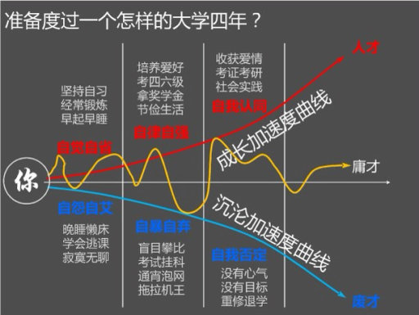
大学生职业生涯规划书

Slide 16
结束语
大学生职业生涯规划书
写出自己完成职业生涯规划书后的感想，对在自己进行职业生涯规划的过程中帮助过自己的人表示感谢，最后给自己鼓鼓劲，表明自己能够完成规划所确定的目标的决心和信心。
例如：
天行健，君子以自强不息。职业生涯规划是我对人生蓝图的一个勾勒，更为自己人生的奋斗点燃一盏心灯。我用泰戈尔的诗句作为自勉：
“如果你在黑暗中看不见脚下的路，就把你的肋骨拆下来，当作火把点燃，照着自己向前吧。”

Slide 17
大学生职业生涯规划书
大学生职业生涯规划书的类型：没有固定的格式，在实际操作中，较多被采用的类型主要有文字型、表格型、结构图（或流程图）型、复合型等几种。

Slide 18
大学生职业生涯规划书
大学生职业生涯规划书的类型
1、文字型
也称为论文型，主要是运用纯文字把职业生涯规划的全部内容写出来。
大学生张玖的职业生涯规划书
一、自我分析
1．个人兴趣爱好：
业余爱好：读书、听音乐、无线电维修、画画；
喜欢的文学作品：《红楼梦》、《战争与和平》、《老人与海》、《平凡的世界》；喜欢的歌曲 《爱拼才会赢》、《红日》、《流年》；
心中偶像：周恩来、比尔·盖茨。

Slide 19
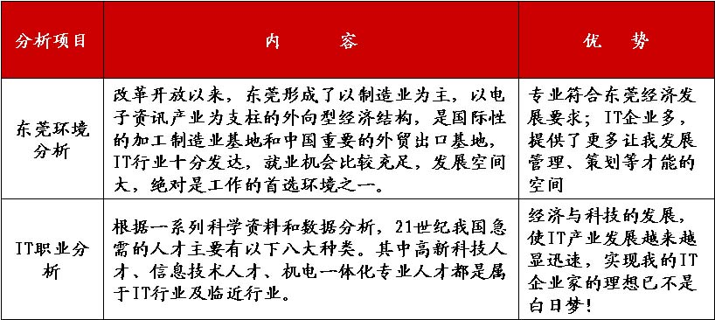
大学生职业生涯规划书
大学生职业生涯规划书的类型
2、表格型
以表格的形式把规划内容列出。
表6－1：某大学生的职业环境分析

Slide 20
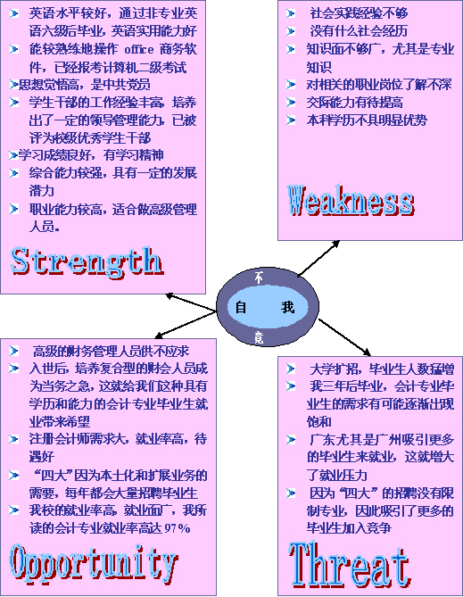
大学生职业生涯规划书
大学生职业生涯规划书的类型
3、结构图型
以结构图的形式将有关内容更直观地表示出来。

Slide 21
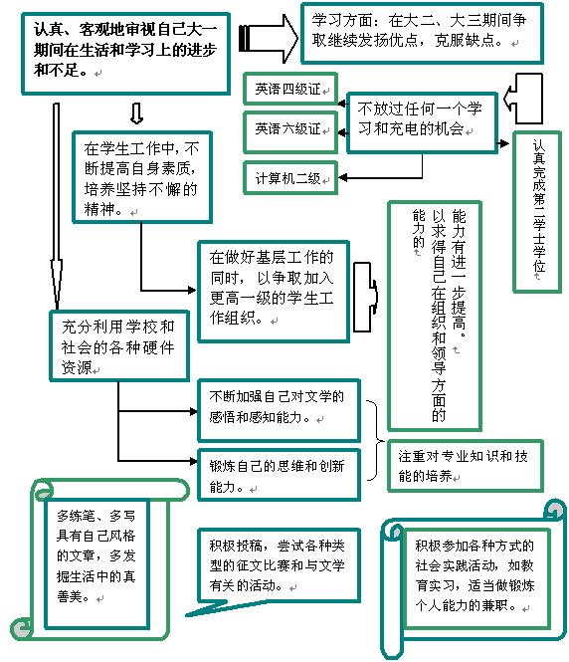
大学生职业生涯规划书
大学生职业生涯规划书的类型
4、流程图型
以流程图的形式将有关的内容及过程标示出来。
5、复合型
将上述各种形式综合运用，以达到最好的效果。

Slide 22
撰写的要求
资料详实，步骤齐全
论证有据，分析到位
言简意赅、结构紧凑，重点突出、逻辑严密
目标明确，合理适中
分解合理，组合科学，措施具体
格式清晰，图文并茂，需要原创

Slide 23
谢谢观看
THANKS FOR YOUR TIME

